Slide 1
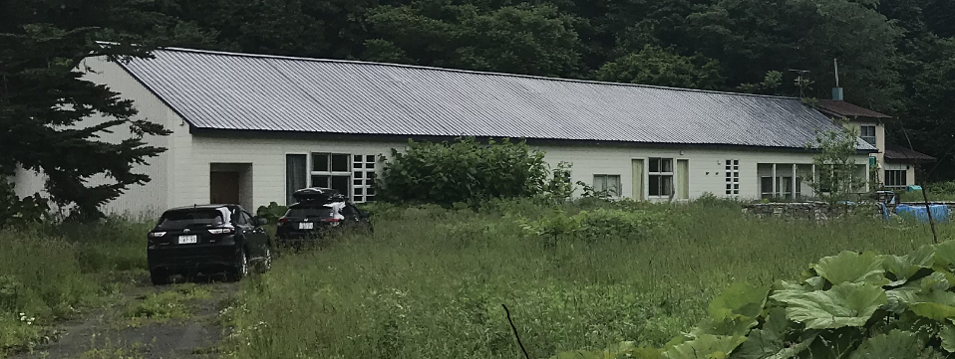
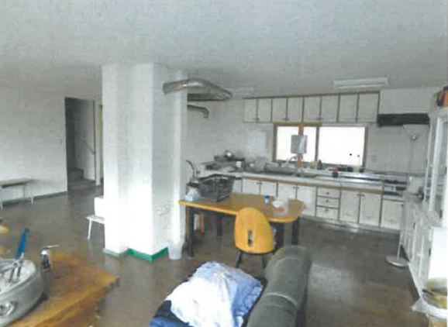
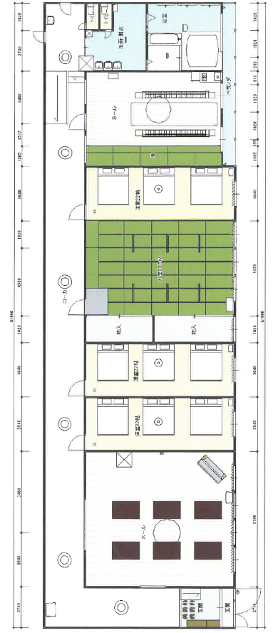
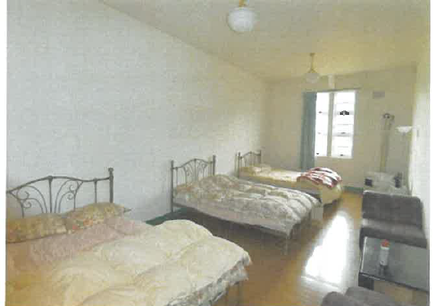
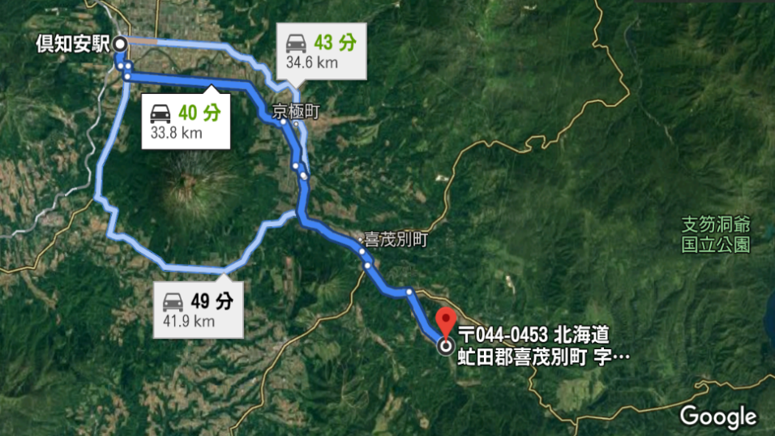
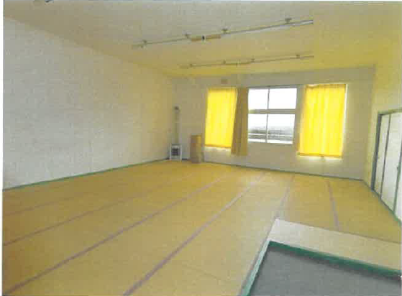
喜茂別町、国道沿い、旧校舎・改築済！グランド・別居宅あり
種目 |  | 売保養所
価格 |  | \10,000,000
所在 |  | 北海道虻田郡喜茂別町字御園 １８３番２、１８９番２、９８番３、 ９８番４、９８番５、９８番６
土地 |  | 9,488㎡ （約2,870坪）
最寄駅 |  | JR倶知安駅から約34ｋｍ、40分
旧 校 舎 | 構造・築年 |  |  | 木造亜鉛メッキ鋼板葺 ２階建 昭和25年新築、昭和55年増築 平成14年大幅改築
 | 延べ面積 |  |  | 1F） 741.12㎡（224.19坪） 2F) 28.35㎡（8.58坪） 計）769.47232㎡（232.776坪）
居 宅 | 構造・規模 |  |  | 木造亜鉛メッキ鋼板葺 平屋建 昭和40年新築
 | 延べ面積 |  |  | 49.11㎡ （約14.86坪）
土地権利 |  |  | 所有権 |  | 地目 | 雑種他
都市計画 |  |  | 区域外 |  | 用途地域 | 指定なし
建ぺい率 |  |  |  |  | 容積率
現況 |  |  | 空き |  | 引渡日 | 相談
接道 |  |  | 南西側国道（幅員約９.０ｍ）に接する
設備 |  |  | 町営上水道、下水道なし（トイレ・汲み取り） （台所・浄化槽）（洗面所・浸透ます） 電気、ガス、灯油、暖房、ベッド付寝室３室、和室、大ホール、食堂、大浴場、バリアフリー
免許番号 北海道知事免許 石狩（3）第７３９２号
０１３６－５５－５４７７
■手数料：３％＋６万＋消費税
■取引態様：専任
■担当： 北橋
ダイニチキャピタル＆ホープ株式会社
携帯
０９０－１３８７－２２６８
ニセコ倶知安店 〒044-0054 倶知安町北４条西3丁目２番２
FAX
０１３６－５５－５４３７
. メール：kitahashi@d-hope.jp

